Slide 1


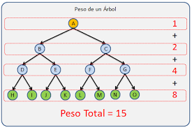
MÉTODOS DE ORDENAMIENTOS
DE DATOS EN ARRAY O VECTORES
(SORT)

Slide 2
¿QUé ES UN METODO DE ORDENAMIENTOS?
SORT → ORDENAR.
Es organizar un conjunto de datos de acuerdo a un criterio distinto al original. Este va a ser uno de los campos que forma parte.
Mayor a menor
Menor a mayor

Slide 3

LA ORDENACION DE ELEMENTOS PUEDE SER:
Ordenación Interna.- En memoria principal Espacio adicional no requerido (casi nulo)
Ordenación Externa.- En almacenamiento secundario. (dispositivos de almacenamiento externo.
Espacio adicional necesario (bastante).

Slide 4
LA ORDENACION DE ELEMENTOS SE DA EN FORMA:
Interna
Vectores
Matrices
Externa
Archivos
BD
Listas
Registros

Slide 5

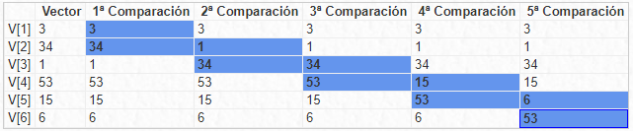

TIPOS DE ORDENACION
Método Uno:
POR INTERCAMBIO (Compara e intercambia elementos.- Burbuja)

Slide 6
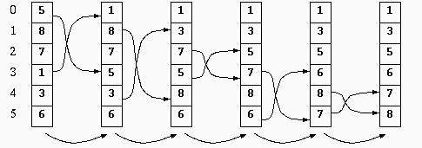
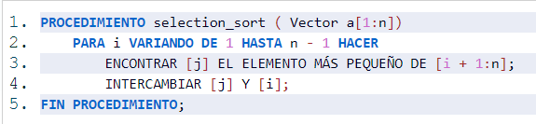
TIPOS DE ORDENACION
Método Dos:
POR SELECCIÓN (Selecciona el mas pequeño y lo intercambia)

Slide 7

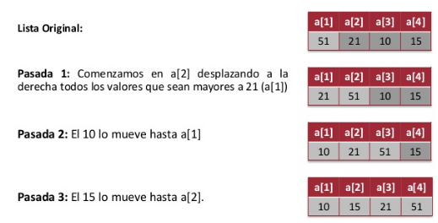
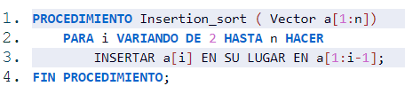
TIPOS DE ORDENACION
Método tres:
POR INSERSION (Inserta los elementos en una sublista ordenada)

Slide 8

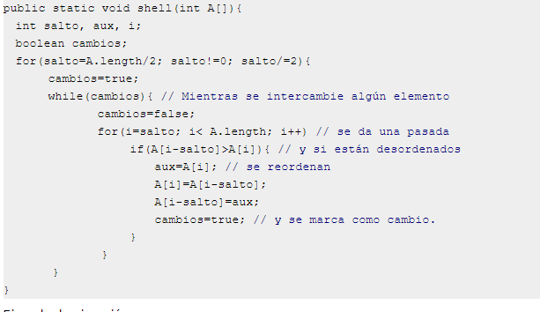
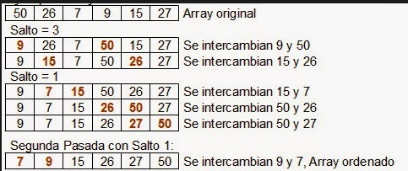
TIPOS DE ORDENACION
Método Cuatro:
METODO SHELL (Es una inserción mejorada

Slide 9
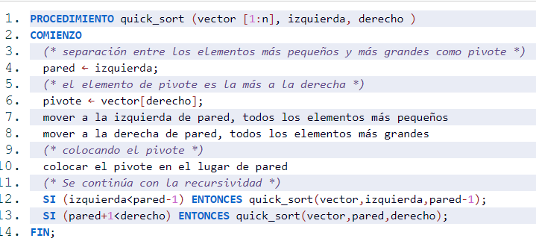
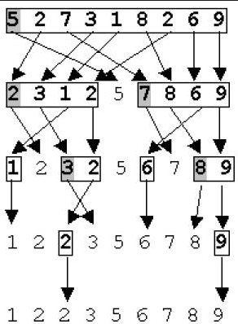
TIPOS DE ORDENACION
Método Cinco:
ORDENACION RAPIDA (Quick Sort.- divide una lista en dos partes)

Slide 10
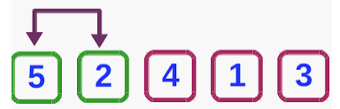
POR INTERCAMBIO (Burbuja o buble sort )
El bubble sort ó método de la burbuja, funciona así:
Compara una posición con la siguiente; si el 1ro es mayor que el siguiente, realiza el intercambio; esto producirá que en el arreglo quede como su último elemento, el más grande.
Este proceso deberá repetirse recorriendo todo el arreglo hasta que no ocurra ningún intercambio.
Los elementos que van quedando ordenados ya no se comparan.

Slide 11
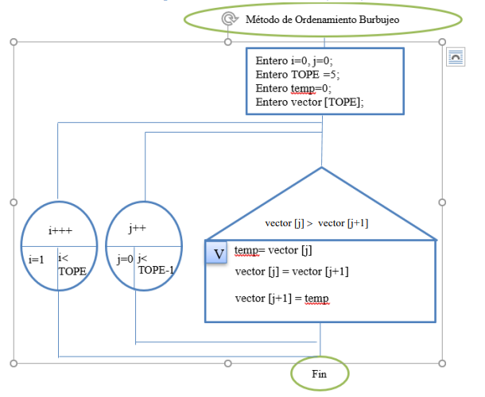

Slide 12

MÉTODO DE ORDENAMIENTO BURBUJA MEJORADA
public class OrdenamientoBurbuja{
public static viod main(String[] args){
final int TOPE =5;
int i=0,j=0,auxiliar=0;
int vector[] ={ 11, 8, 33, 14, 5}
for(i=1;i<=TOPE;i++){
for(j=0;j<TOPE-1;j++){
if(vector[j]<vector[j+1]){ //si v[j] > v[j+1] intercambio
auxiliar=vector[j+1];
vector[j+1]=vector[j];
vector[j]=auxiliar;
}
} }
} }

Slide 13
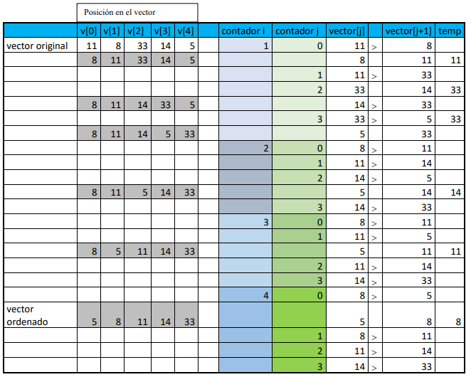

Slide 14

EJEMPLO: Ordenamiento por Burbuja o buble sort
Consiste en comparar pares de elementos adyacentes e intercambiarlos entre sí hasta que estén todos ordenados.
Sea un array de 6 números de empleados: {40,21,4,9,10,35}:
Primera pasada:
{21,40,4,9,10,35} <-- Se cambia el 21 por el 40.
{21,4,40,9,10,35} <-- Se cambia el 40 por el 4.
{21,4,9,40,10,35} <-- Se cambia el 9 por el 40.
{21,4,9,10,40,35} <-- Se cambia el 40 por el 10.
{21,4,9,10,35,40} <-- Se cambia el 35 por el 40.
Segunda pasada:
{4,21,9,10,35,40} <-- Se cambia el 21 por el 4.
{4,9,21,10,35,40} <-- Se cambia el 9 por el 21.
{4,9,10,21,35,40} <-- Se cambia el 21 por el 10.
Ya están ordenados, pero para comprobarlo habría que acabar esta segunda
comprobación y hacer una tercera.

Slide 15


